Slide 1


CORSO DI LAUREA MAGISTRALE IN
INGEGNERIA INFORMATICA
Analisi ed ottimizzazione di casi intrattabili in
probabilistic argumentation frameworks
RELATORI
CANDIDATO
Prof. Sergio FLESCA
Luca BRUNO
Matr. 145994
Anno Accademico 2012-2013

Slide 2
Lavoro di tesi
Studio degli argumentation frameworks e probabilistic argumentation frameworks (PrAF)
Approssimazione del calcolo delle probabilità con il metodo Monte Carlo
Analisi di casi trattabili decidibili in tempo polinomiale
Ottimizzazione dell'algoritmo naïve in base ai casi trattabili, e caratterizzazione teorica
Costruzione delle istanze per il benchmarking
Notes:
Il problema affrontato è quello dell'editing collaborativo in tempo reale di documenti condivisi sul Web tra più utenti. Quello che si propone è usare un modello di consistenza basato sulla tecnica Operational Transformation . Inoltre come caso di studio, l'implementazione completa verrà integrata nel sistema documentale Borè. L'obiettivo finale è quello di evitare completamente i conflitti al momento del salvataggio di un documento.

Slide 3
Sommario
Introduzione agli argument systems
  Argumentation frameworks
  Semantiche AF
  Probabilistic AF
  Approssimazione Monte Carlo
Casi trattabili e ottimizzazioni
Risultati sperimentali

Slide 4
Argumentation Frameworks
Insieme di argomenti sostenuti da soggetti in un determinato contesto
Relazioni di sconfitta tra gli argomenti
Valutazione di quanto è forte un argomento rispetto agli altri
Trova applicazione nell'ambito legale, e in generale nella modellazione di discussioni

Slide 5
Argomenti di un framework
Mario non è colpevole
“Mario non è colpevole” è un argomento
La difesa sostiene che Mario non è colpevole
L'argomento non è sconfitto da nessun altro argomento

Slide 6
Sconfitta argomenti
Mario non è colpevole
Mario è colpevole
Gianni ha visto Mario
sulla scena del crimine
L'argomento “Mario non è colpevole” è sconfitto.

Slide 7
Mario non è colpevole
Gianni ha visto Mario
sulla scena del crimine
Anna sostiene che Gianni era ubriaco,
quindi è un testimone non attendibile
L'argomento “Mario non è colpevole” è sconfitto, ma è difeso dall'argomento di Anna.

Slide 8
Sommario
Introduzione agli argument systems
  Argumentation frameworks
  Semantiche AF
  Probabilistic AF
  Approssimazione Monte Carlo
Casi trattabili e ottimizzazioni
Risultati sperimentali

Slide 9
Semantiche extension-based
Vogliamo decidere se un insieme di argomenti è vincente in un certo contesto secondo determinati criteri
Vogliamo decidere se un insieme di argomenti è una estensione per un framework rispetto ad una certa semantica

Slide 10
Justification state di un argomento
Un argomento è giustificato se è presente in tutte le estensioni. (skeptical)
Un argomento è giustificato se è presente in almeno una estensione. (credulous)

Slide 11
Argomenti conflict-free
A = Mario non è colpevole
B = Mario era sulla scena del crimine
C = Testimonianza non attendibile
{A, C} è conflict-free.
{A}, {B}, {C} conflict-free, ma non ci soddisfano!

Slide 12
Argomenti ammissibili
A = Mario non è colpevole
B = Mario era sulla scena del crimine
C = Testimonianza non attendibile
{A, C} è ammissibile.
{A} e {B} non sono ammissibili!
{C} è ammissibile, ma c'è di meglio.

Slide 13
Semantica preferred
A = Mario non è colpevole
B = Mario era sulla scena del crimine
C = Testimonianza non attendibile
Insieme ammissibile massimale.
{A, C} è l'unica estensione preferred!

Slide 14
Altre semantiche
Complete
Grounded
Stable
Ideal
Stage e semi-stable
Semantiche prudent
...

Slide 15
Sommario
Introduzione agli argument systems
  Argumentation frameworks
  Semantiche AF
  Probabilistic AF
  Approssimazione Monte Carlo
Casi trattabili e ottimizzazioni
Risultati sperimentali

Slide 16
Incertezza su argomenti e relazioni
A = Franco sostiene che bisogna viaggiare in treno
perché è più conveniente
B = Giulia sostiene che bisogna viaggiare in aereo
perché è più veloce
Entrambe sono valide nella realtà.
{A} e {B} sono completi.
{A, B} non è conflict-free!

Slide 17
Probabilistic argumentation frameworks (PrAF)
Introduzione incertezza su argomenti e defeat
Assumiamo l'indipendenza tra gli eventi
GOAL: calcolare la probabilità che un insieme di argomenti sia una estensione

Slide 18
Esempio PrAF
A = Questo sabato organizzeremo una festa
[Intenzione di fare la festa = 0.9]
Quanto incide il maltempo = 0.8
B = ilmeteo.it dice che sabato farà maltempo
[Affidabilità del servizio = 0.6]
Se è bel tempo allora non è maltempo = 1.0
C = RAI 1 dice che sabato farà bel tempo
[Affidabilità del servizio = 0.7]
Probabilità che {A,C} sia preferred = 0.63

Slide 19




Induzione AAF da PrAF
Problemi:
Numero di AAF indotti esponenziale
Aumenta di un livello la complessità dei problemi (tranne che per alcuni casi!)

Slide 20
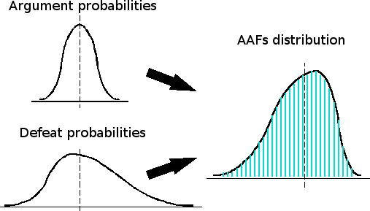
Approssimazione con Monte Carlo
Input: PrAF, insieme di argomenti, semantica
Campionamento spazio AAF inducibili
Decidere se l'insieme di argomenti è una ext.
Output: successi / tentativi

Slide 21
Sommario
Introduzione argument systems
Casi trattabili e ottimizzazioni
  Proprietà conflict-free
  Proprietà ammissibile
  Ottimizzazione casi intrattabili
Risultati sperimentali

Slide 22

Ottimizzazione basata su prob. conflict-free
Probabilità insieme di argomenti conflict-free:
no defeats tra gli argomenti
Probabilità finale:
P(extension) = P(extension|CF)*P(CF)
IDEA:
lo spazio degli AAF conflict-free è più piccolo!

Slide 23
Ottimizzazione basata su prob. ammissibile
Probabilità calcolabile in tempo polinomiale, come per conflict-free
P(admissible) < P(conflict-free)
IDEA:
Lo spazio degli AAF ammissibili è più piccolo di quello conflict-free!
Problemi:
Il campionamento è complesso.
Non è detto che sia più efficiente.

Slide 24
Sommario
Introduzione argument systems
Casi trattabili e ottimizzazioni
Risultati sperimentali
  Generazione PrAF
  Scelta insieme di argomenti
  Analisi efficienza e correttezza

Slide 25
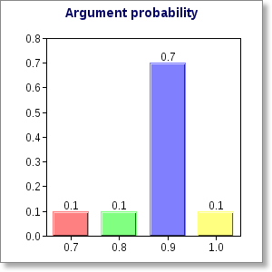
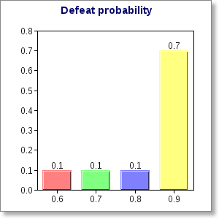
Generazione PrAF
Goal: P(set argomenti sia una ext) dato un PrAF
Problema: serve un PrAF

Slide 26
Un buon insieme di argomenti per i test
Goal: P(set argomenti sia una ext) dato un PrAF
Problema: serve un insieme di argomenti
Le probabilità devono essere percettibili:
P(conflict-free) > 0.6
P(extension) > 0.2

Slide 27
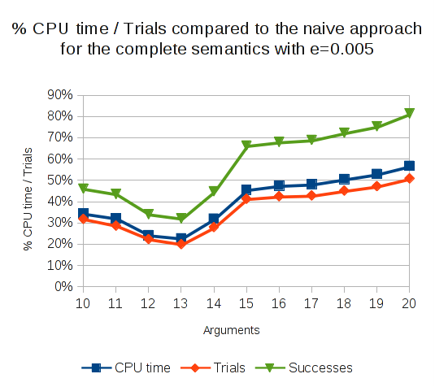
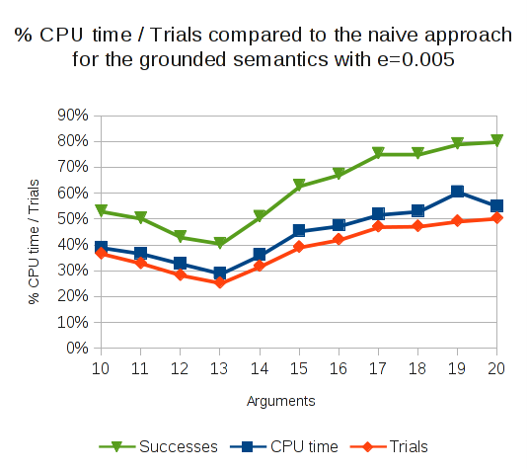
Esperimenti algoritmo conflict-free based
Risultato: P(conflict-free) è un upper bound al tempo CPU in rapporto all'algoritmo naïve!

Slide 28
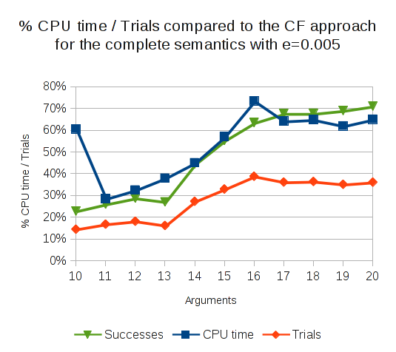
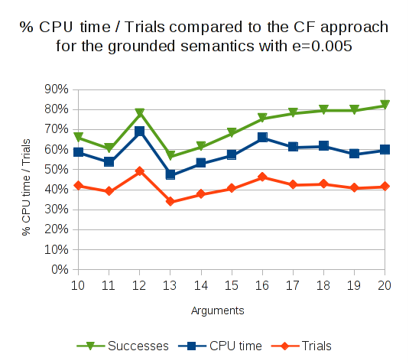
Esperimenti algoritmo admissible based
Risultato: più efficiente del conflict-free based sotto determinate condizioni.

Slide 29
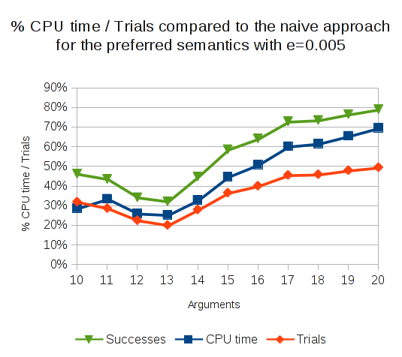
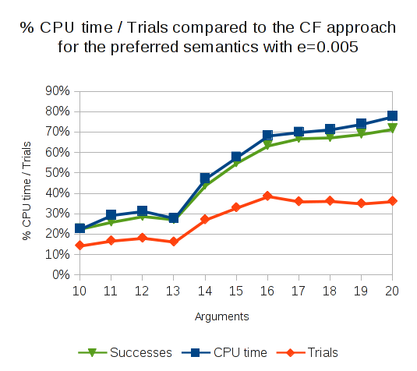
Esperimenti per semantica preferred
Risultato: in genere più efficiente, ma senza un ovvio upperbound.

Slide 30

NON DIMENTICARE
Effetto della riforma Gelmini di 5 anni fa: 13% di tagli
Aumento tasse Unical del 4% ogni anno

Slide 31
FINE
GRAZIE PER
L'ATTENZIONE

